Slide 1
Звідки береться електрика?

Slide 2
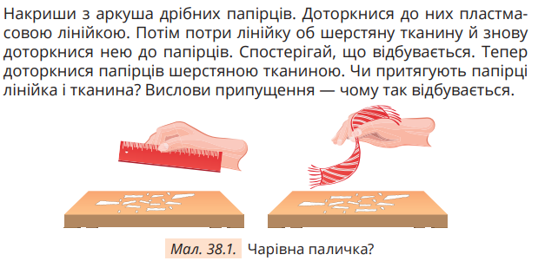
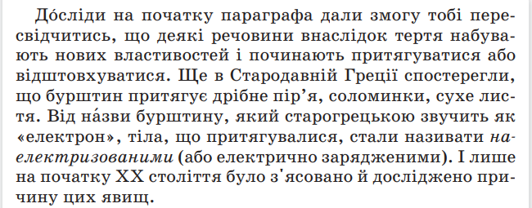
Чи можливо отримати електрику тертям?

Slide 3

Електричний заряд

Slide 4
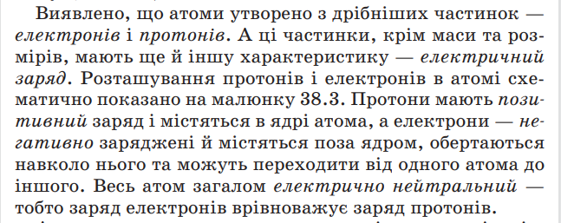
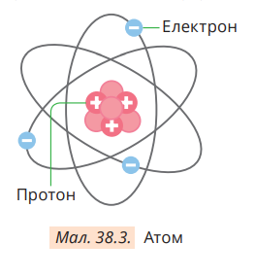
Що таке електрони і протони?

Slide 5
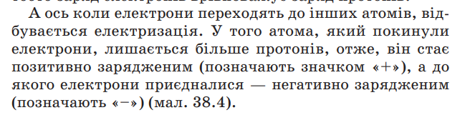
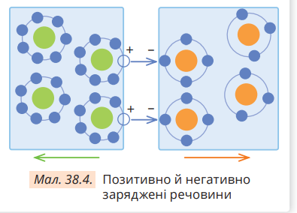
Що таке електрони і протони?

Slide 6
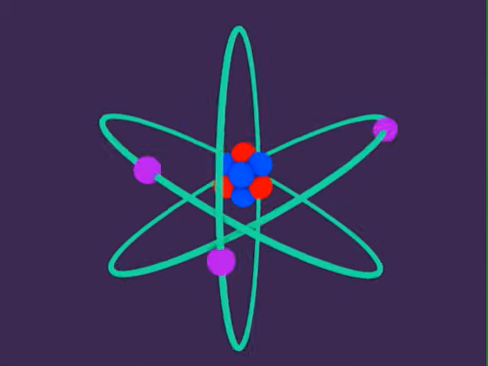
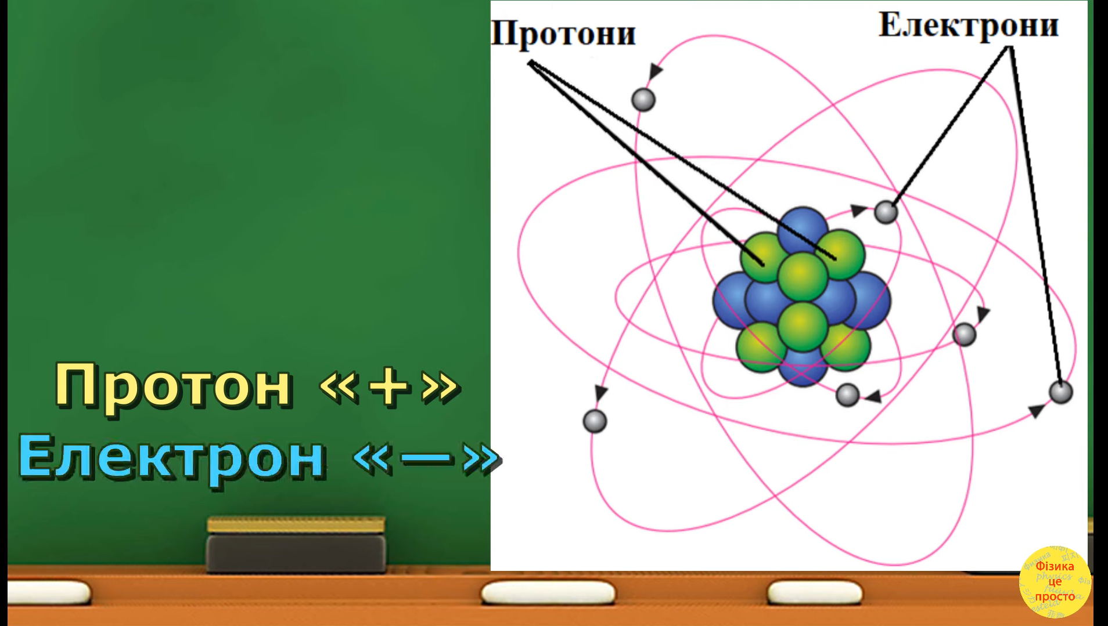
Атом

Slide 7
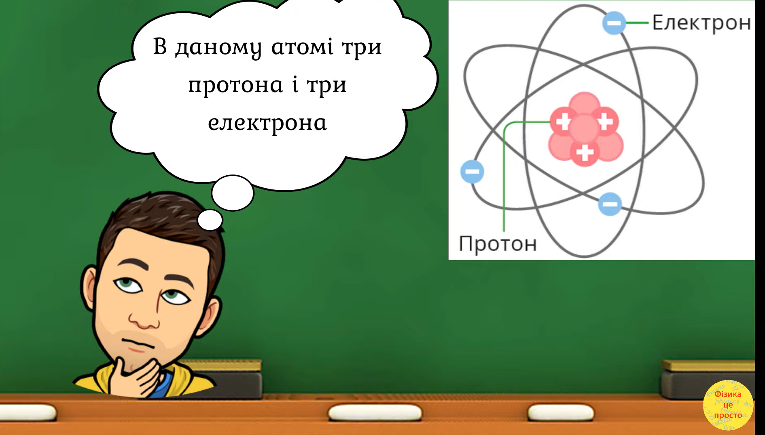
Електично нейтральний атом

Slide 8
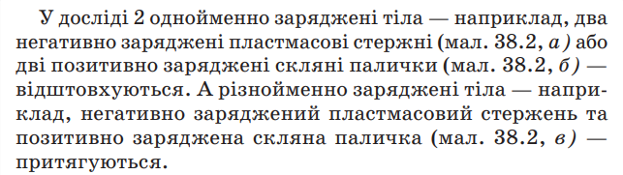
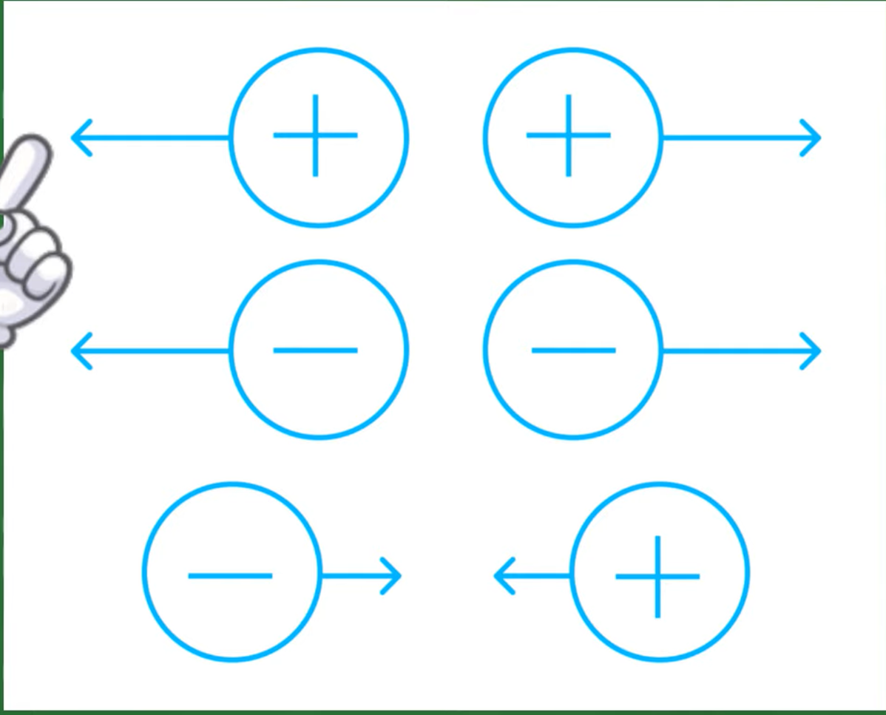
Коли відбувається притягування, а коли — відштовхування?

Slide 9

Коли відбувається притягування, а коли — відштовхування?

